Slide 1

Risorse umane diapositiva 1
TU SÌ CHE MI CAPISCI
Galli Francesco, Lini Giorgia, Marini Alessio, Pepe Michele, Pina Lorenzo

Slide 2

Risorse umane diapositiva 7
DA COSA NASCE LA NOSTRA IDEA?
Tu sì che mi capisci
Dall’esigenza di sentirci in sicurezza vivendo da soli e soprattutto per aiutare le persone anziane o con difficoltà.
Notes:
La nostra idea nasce pensando ad un futuro in cui per lavoro o studio dovremmo trasferirci e quindi vivere da soli. Perciò abbiamo pensato a questa applicazione che può aiutarci a passare le giornate senza sentirci soli e in sicurezza. Un altro aspetto che ci ha portato ad avere quest’idea è stato il voler aiutare le persone anziane o con difficoltà.

Slide 3
Risorse umane diapositiva 4
QUALI ESIGENZE CERCA DI SODDISFARE E PER CHE TIPOLOGIA DI UTENZA È DEDICATO:
ESIGENZA STATISTICA:
ESIGENZA UMANA:
mostrare al proprietario l’andamento dell’umore
skills di Alexa che possono migliorare lo stato d’animo
ESIGENZA DI SICUREZZA:
UTENZA:
chiunque voglia soddisfare codeste esigenze
monitorare chi entra in casa
ESIGENZE E UTENZA
Notes:
il nostro progetto sarà in grado di mostrare al proprietario l’andamento dell’umore (ESIGENZA STATISTICA)
mediante piccole azioni, aiutiamo gli utilizzatori eseguendo skills di alexa che possono migliorare lo stato d’animo (ESIGENZA UMANA)
le cam avranno il compito di monitorare chi entra in casa e, in caso di intrusione, avvisiamo il proprietario l’app (ESIGENZA DI SICUREZZA)
il progetto è indicato per chiunque voglia soddisfare le esigenze trattate sopra (UTENZA)

Slide 4
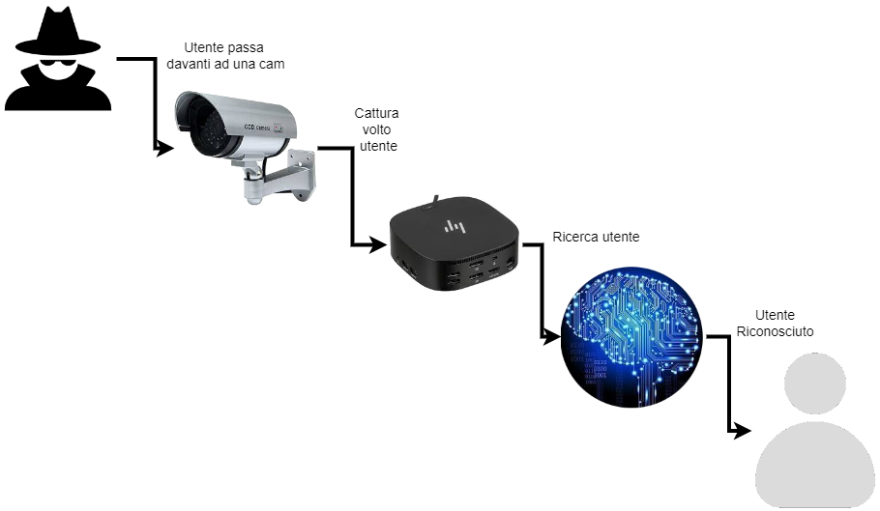
ESEMPIO CONTROLLO INGRESSI NELL’ABITAZIONE

Slide 5
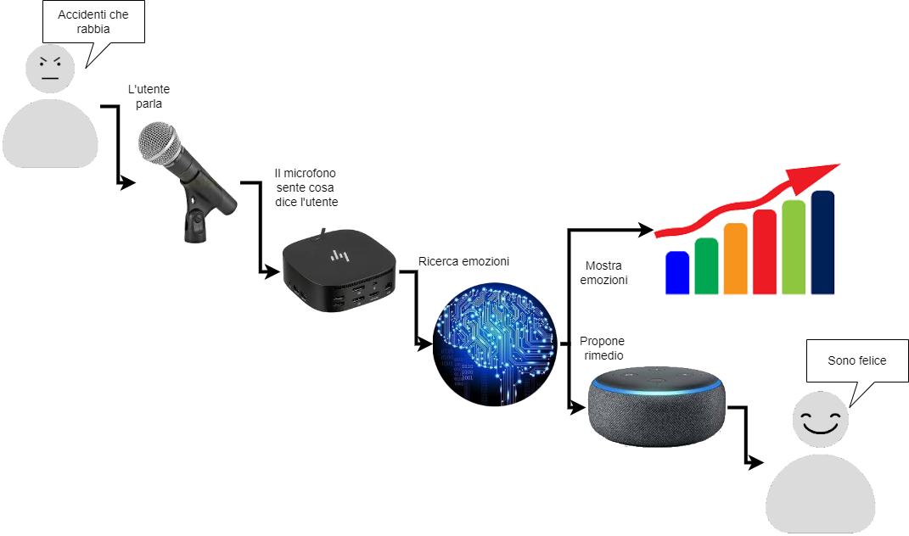
(Sviluppo futuro)
ESEMPIO RILEVAMENTO EMOZIONI

Slide 6

Risorse umane diapositiva 8
Descrizione del progetto
Tu sì che mi capisci
Microfono in grado di percepire le emozioni dal tono della voce e utilizzo delle skills di Alexa.
Controllo da parte di una cam dell’identità dei soggetti che entrano nell’abitazione.
Applicazione per il monitoraggio del nostro umore e il settaggio delle fonti di input.
Notes:
gestione di una componente fisica in grado di percepire le emozioni dal tono della voce e utilizzare Alexa per agire di conseguenza
controllo di un’ulteriore componente fisica in grado
di verificare l’identità dei soggetti che entrano nell’abitazione
mette inoltre a disposizione un’applicazione per il monitoraggio del nostro umore e il settaggio delle
fonti di input
(credo serva cambiare i colori delle scritte)

Slide 7
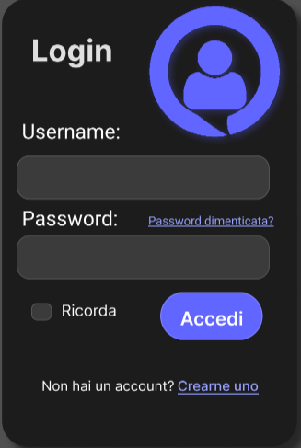
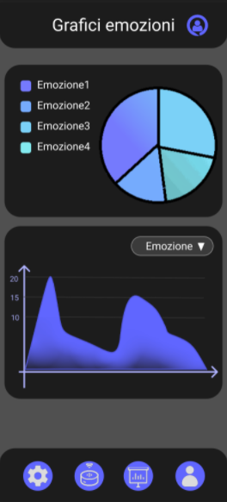
Risorse umane diapositiva 6
APPLICAZIONE SICURA E SEMPLICE DA UTILIZZARE
- gestione profilo dell’utente;
- gestione dispositivi;
- gestione skill di Alexa;
- gestione volti delle persone autorizzate.
Offre, inoltre, grafici sull’andamento delle emozioni e pone obiettivi da raggiungere.

Slide 8
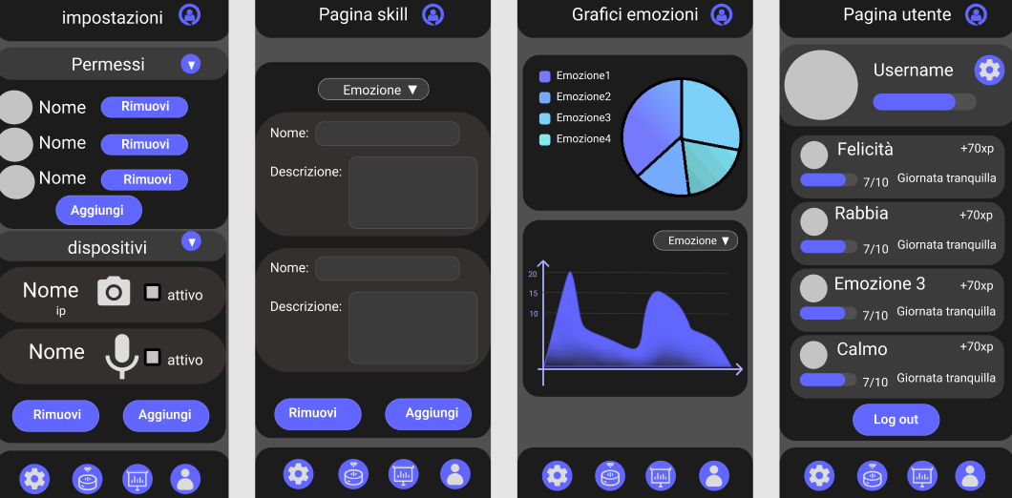
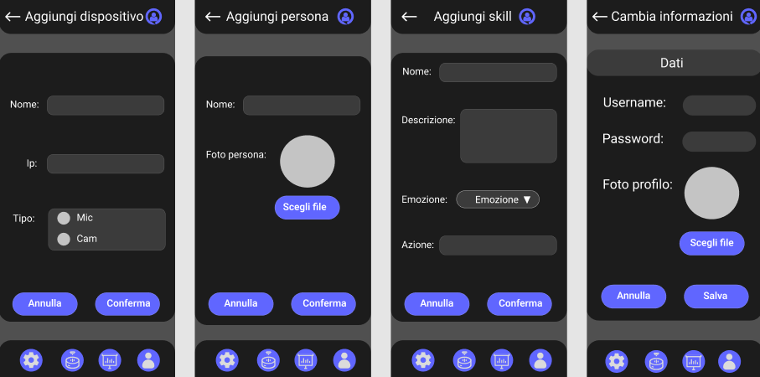
COSTITUZIONE DELL’APPLICAZIONE

Slide 9
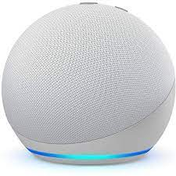
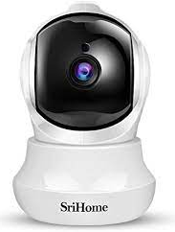
Risorse umane diapositiva 2
HARDWARE NECESSARIO
Raspberry Pi
Microfono
Cam
Alexa

Slide 10

Risorse umane diapositiva 5
COSTI COMPLESSIVI PROGETTO
PROGRAMMATORI
Programmatori 36.000 € per l’intero progetto
Hardware: Raspberry Pi, circa 50 €
SOFTWARE
HARDWARE
Server dai 100 ai 130 € al mese + licenze software (2.780 €)
Per un totale di 55.390 €
Notes:
Hardware da acquistare per realizzare il progetto, solo raspberry, circa 50 euro, il restante citato prima viene in seguito acquistato dall’utente

Slide 11

Risorse umane diapositiva 3
LE NOSTRE MOTIVAZIONI SONO:
Moderno e di facile utilizzo
PROGETTO INNOVATIVO
Interfaccia user friendly
PERCHÉ ACQUISTARE IL NOSTRO PRODOTTO?
ALTO POTENZIALE
Grafici dettagliati e facili da comprendere
Sicurezza per te sia dentro che fuori casa
CONSEGUENTI GUADAGNI
Tu sì che mi capisci
Notes:
Risultato di dettagliate ricerche, con questo prodotto hai il vantaggio di rendere sicura la tua casa sia quando sei all’interno sia quando sei fuori.

Slide 12
Risorse umane diapositiva 10
Grazie per l’attenzione!

